Slide 1
Open API를 이용한 웹 프론트엔드 제작하기
양우진

Slide 2
프로젝트 설명
주제 : 박스오피스, 개봉예정영화 등을 확인할 수 있는 영화 정보 사이트
이전에 만든 HTML/CSS 프로젝트에서 자바스크립트와 Open API를 활용하여 기능 추가

Slide 3
추가한 기능
Open API 활용
박스오피스 / 개봉예정영화 / 영화상세정보 출력
영화 검색
로컬 스토리지 활용
영화 데이터 캐싱
보관함에 영화 추가

Slide 4
사용한 API
영화진흥위원회 | KMDB
박스오피스 데이터 | 영화 포스터 URL 개봉예정영화 데이터 영화상세정보 데이터 영화검색결과 데이터

Slide 5
로컬 스토리지를 사용한 이유
불필요한 API 요청 방지
박스오피스 데이터 같은 경우 전날에 집계되어 수정될 가능성이 낮음 → 처음 전달받은 데이터를 당일 계속 사용 가능
페이지 로딩 속도 향상
API를 요청해서 데이터를 가져오는 것보다 로컬 스토리지에 저장된 데이터를 가져오는 것이 더 빠름

Slide 6
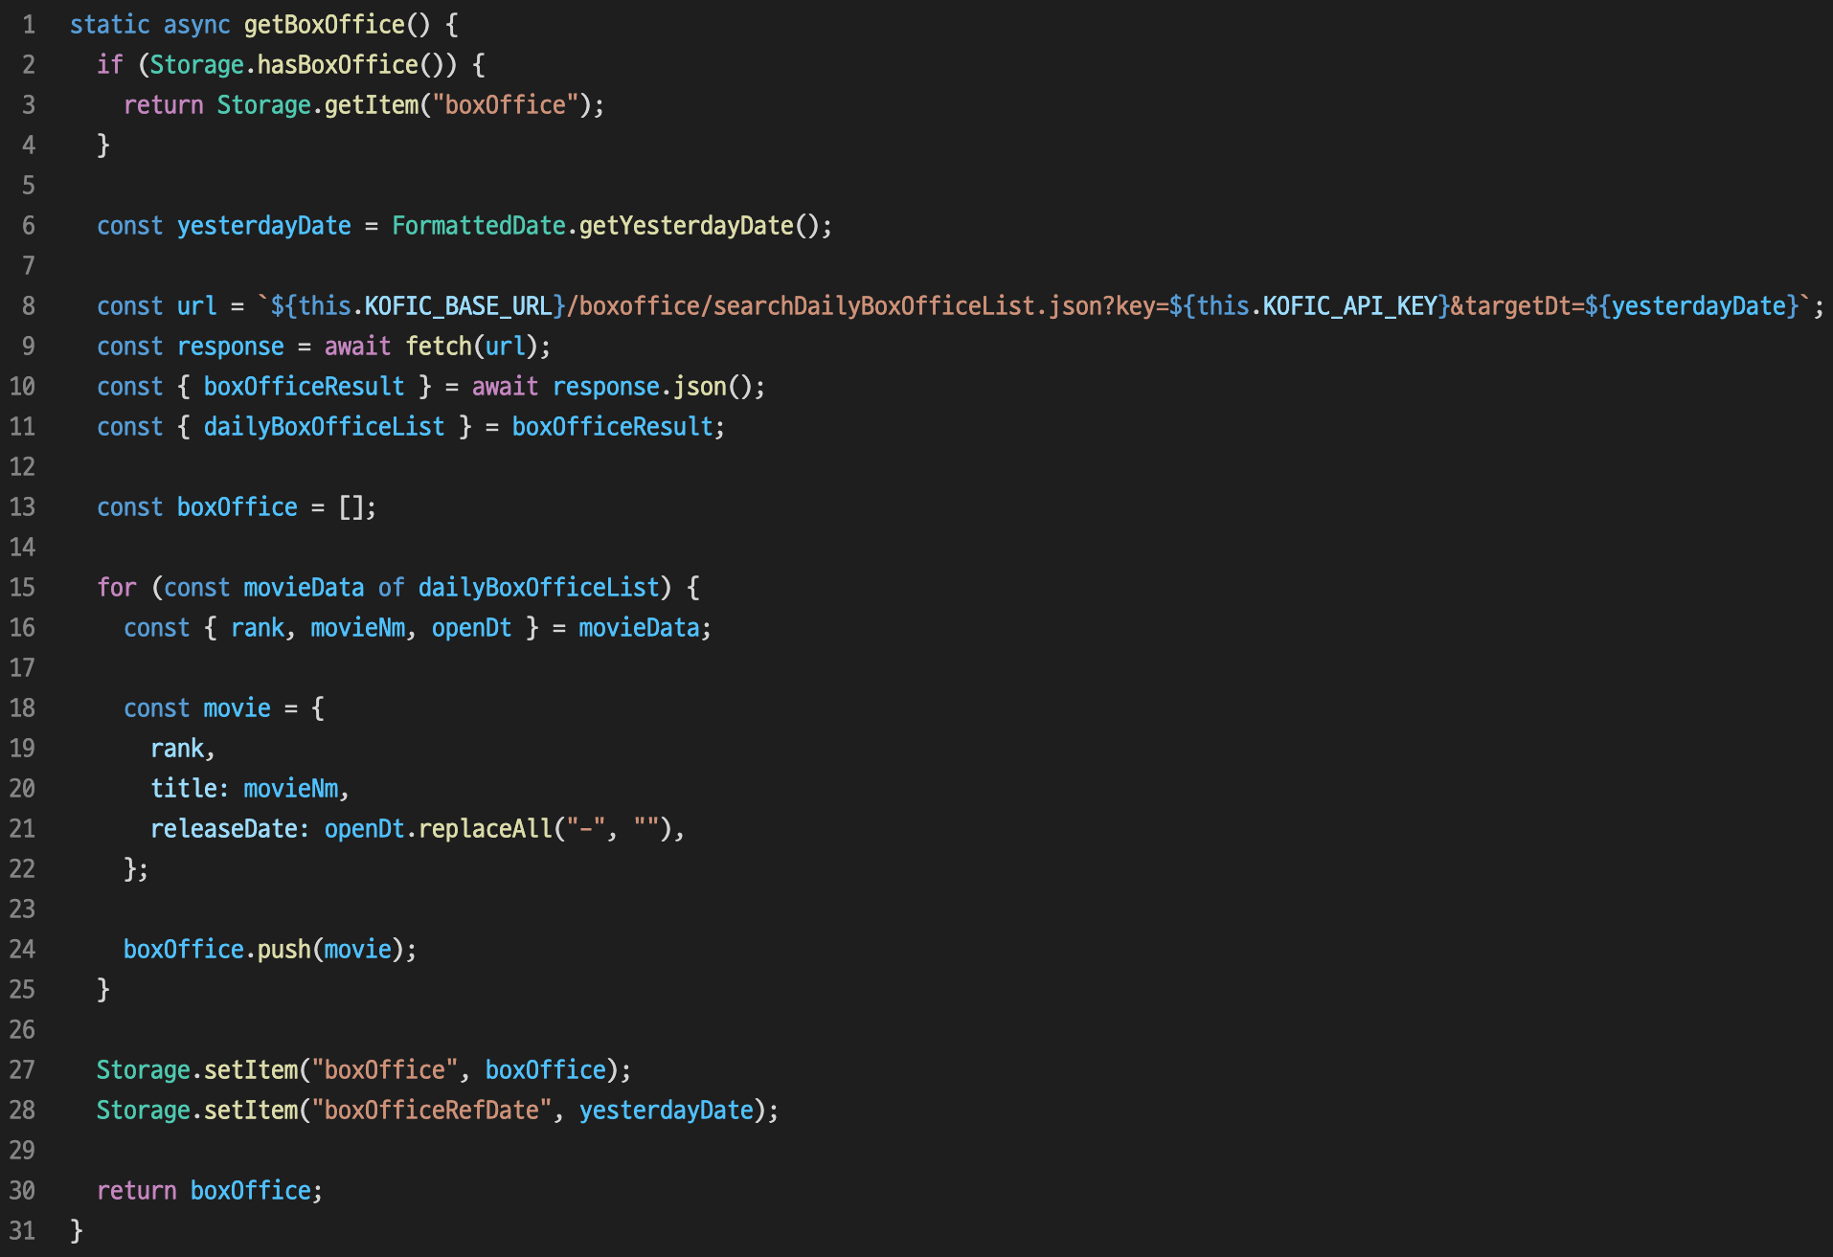
박스오피스 데이터 요청 코드 예시
만약 스토리지에 박스오피스 데이터가 있다면
스토리지에서 데이터를 가져온 후 리턴
없다면 API 요청
어제 날짜 기준으로 박스오피스 데이터 요청
전달받은 데이터에서 필요한 정보 추출 후 가공
가공된 데이터를 스토리지에 저장 후 리턴

Slide 7
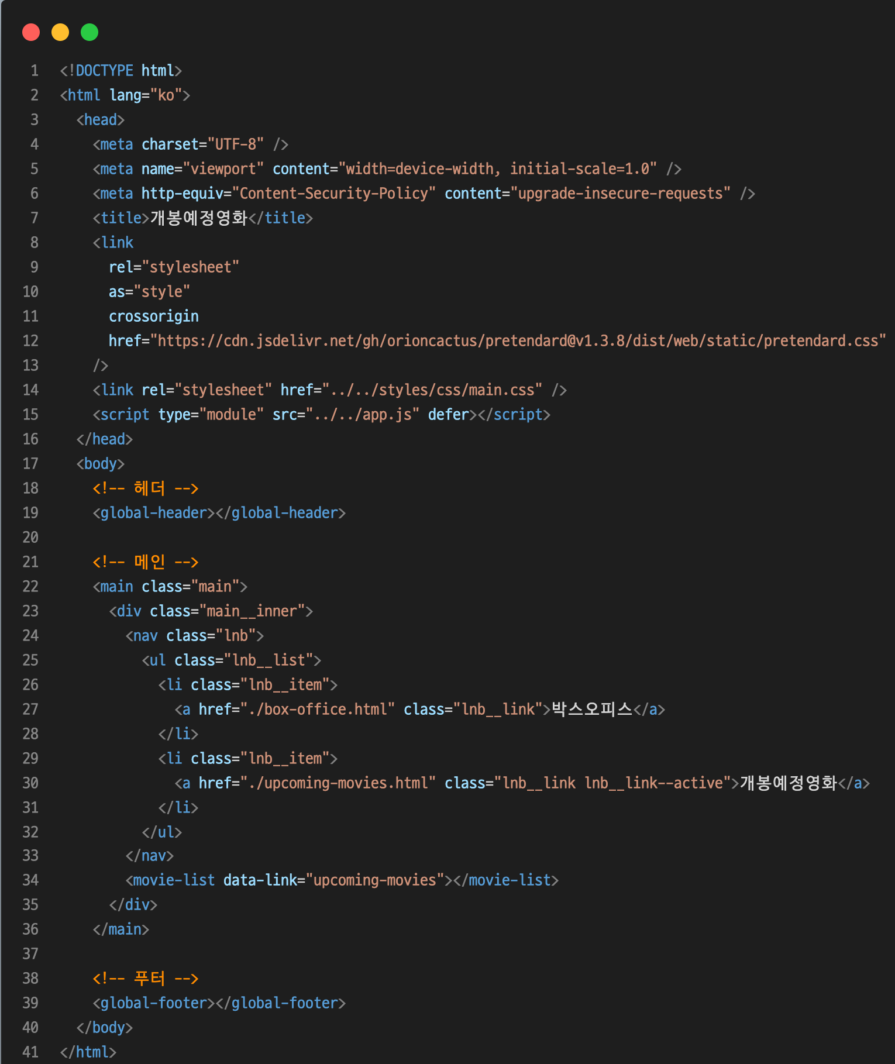
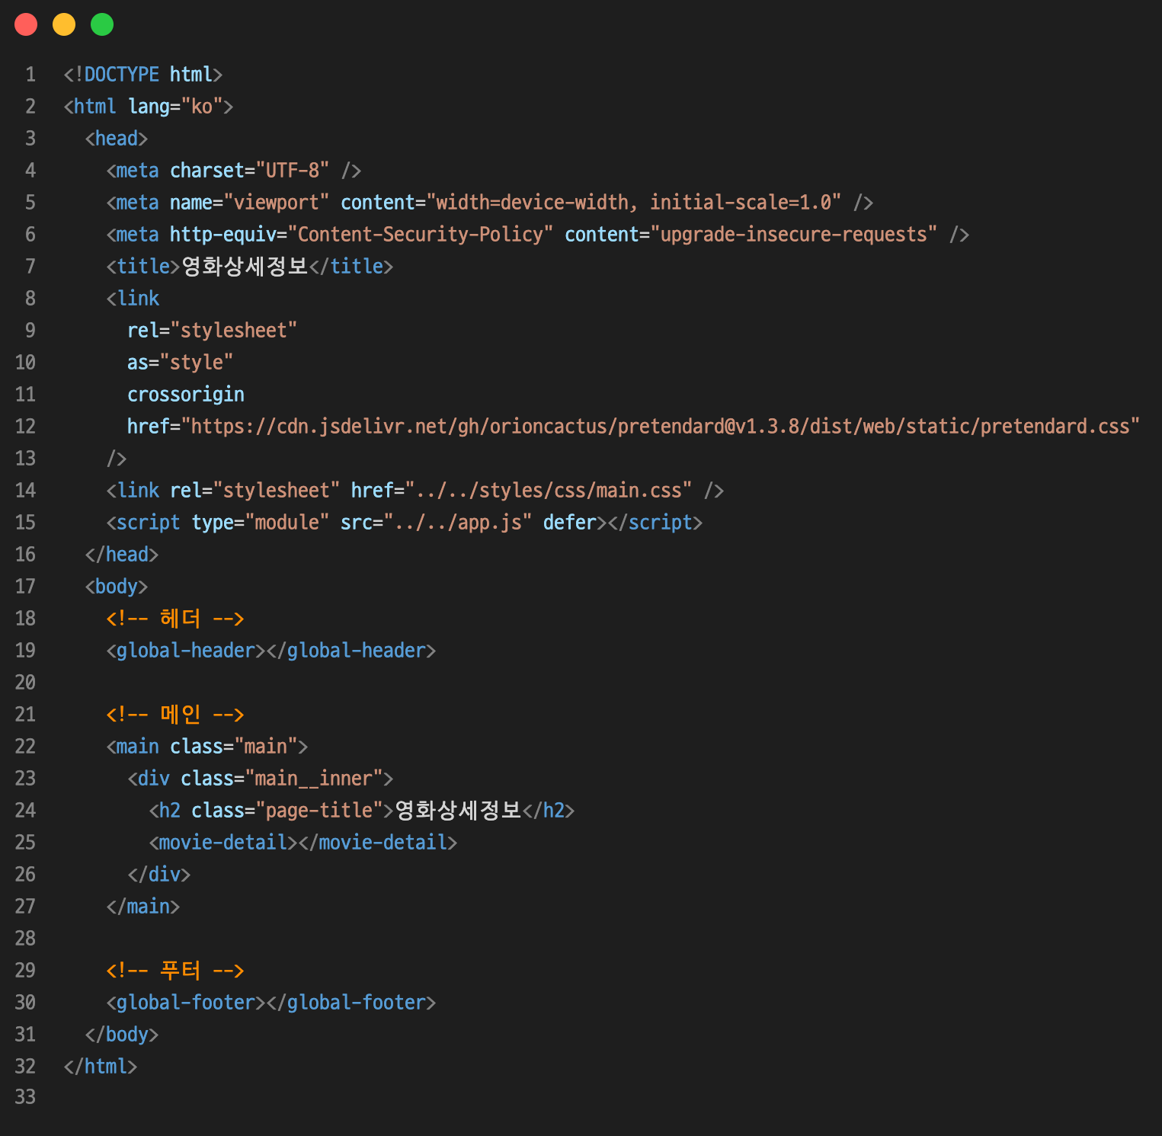
웹 컴포넌트
upcoming-movies.html
movie-detail.html
만약 스토리지에 박스오피스 데이터가 있다면
스토리지에서 데이터를 가져온 후 리턴
없다면 API 요청
헤더 컴포넌트
어제 날짜 기준으로 박스오피스 데이터 요청
전달받은 데이터에서 필요한 정보 추출 후 가공
푸터 컴포넌트
가공된 데이터를 스토리지에 저장 후 리턴

Slide 8
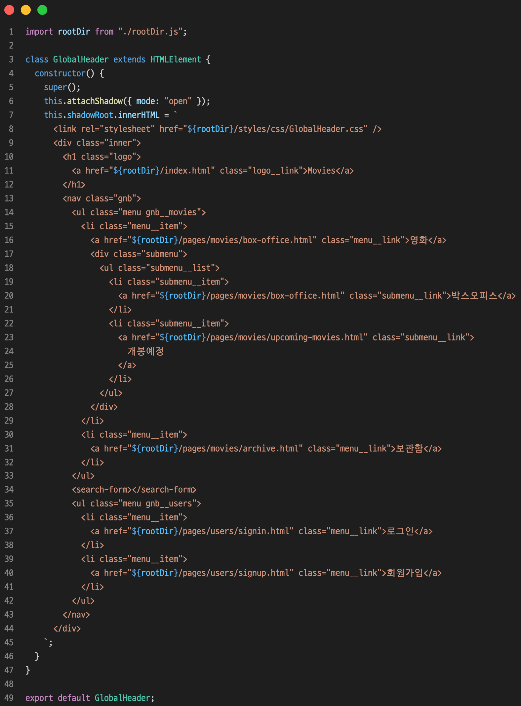
헤더 컴포넌트 코드 예시
만약 스토리지에 박스오피스 데이터가 있다면
스토리지에서 데이터를 가져온 후 리턴
없다면 API 요청
어제 날짜 기준으로 박스오피스 데이터 요청
전달받은 데이터에서 필요한 정보 추출 후 가공

Slide 9
시연 / Q&A

Slide 10
감사합니다.

